Slide 1

BÁO CÁO CUỐI KÌ
Môn: Thiết kế hệ thống và vi mạch tích hợp
ĐỀ TÀI: Thiết kế hệ thống UART trên phần mềm Xilinx ISE
GVHD: ThS. Đỗ Duy Tân
SVTH : Lâm Đức Quan 21161351
Nguyễn Vĩnh Hưng 21161056
Phan Thị Lan Hương 21161322
Phan Minh Quân 21161353

Slide 2
Nội Dung
Tổng Quan
Đánh giá qua testbench
Cơ sở lý thuyết
Kết luận và hướng phát triển
Thiết kế
Phụ lục

Slide 3
Tổng quan
1

Slide 4
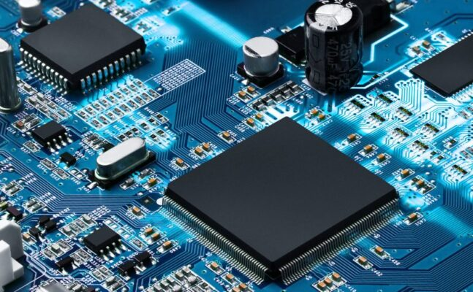
1.1 Đặt vấn đề:
Hiện nay FPGA (Field Programmable Gate Arrays) là thiết bị lập trình thông dụng, lập trình cho các vi mạch bán dẫn nhỏ, công suất thấp để tạo ra các hệ thống điều khiển tự động và giải quyết nhiều bài toán phức tạp.
Trong đó các giao thức truyền thông đóng một vai trò quan trọng trong việc tổ chức giao giữa các thiết bị. Đặc biệt phải kể đến UART.

Slide 5
1.1 Đặt vấn đề:
Các hệ thống nhúng, vi điều khiển và máy tính thường sử dụng UART như một dạng giao thức giao tiếp phần cứng giữa thiết bị với thiết bị.
UART cũng là một tiêu chuẩn giao tiếp được sử dụng rộng rãi trong ngành công nghiệp.
👉Chúng em chọn và nghiên cứu về UART và thực hiện thiết kế kiểm thử 1 IC UART bằng ngôn ngữ mô tả phần cứng Verilog.

Slide 6
1.2 Mục tiêu
Hiểu thế nào là UART.
Nắm vững vai trò, chức năng của UART.
Hiểu rõ cấu trúc, hoạt động và chức năng từng khối của UART.
Thực hiện thiết kế các khối của UART sử dụng ngôn ngữ Verilog.

Slide 7
1.3 Nội dung nghiên cứu:
Tìm hiểu vai trò, chức năng, và nguyên tắc hoạt động của từng khối UART.
Thiết kế kiểm thử 1 IC UART sử dụng ngôn ngữ mô tả phần cứng Verilog.

Slide 8
Cơ sở lý thuyết
2

Slide 9
2.1 Lý thuyết về giao thức truyền dẫn UART

Slide 10
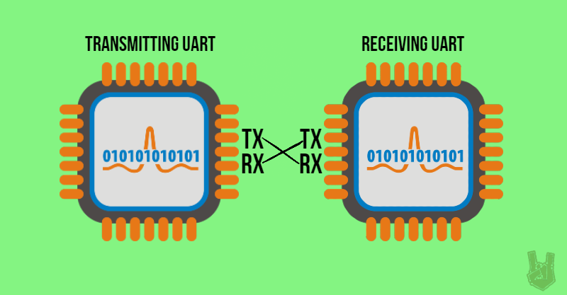
Khái niệm:
UART là một giao thức truyền thông phần cứng sử dụng giao tiếp nối tiếp không đồng bộ với tốc độ có thể định cấu hình.
UART truyền dữ liệu không đồng bộ, nghĩa là thay vì truyền tín hiệu xung clock để đồng bộ hóa đầu ra, UART truyền thêm các bit start và stop vào gói dữ liệu được chuyển.

Slide 11
Khái niệm:
Trong giao tiếp UART, hai UART giao tiếp trực tiếp với nhau.
UART truyền chuyển đổi dữ liệu song song từ một thiết bị điều khiển như CPU thành dạng nối tiếp, truyền nó nối tiếp đến UART nhận, sau đó chuyển đổi dữ liệu nối tiếp trở lại thành dữ liệu song song cho thiết bị nhận.
Cả hai UART cũng phải được cấu hình để truyền và nhận cùng một cấu trúc gói dữ liệu.

Slide 12
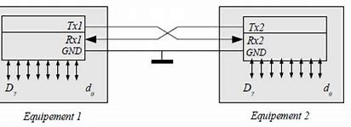
Sơ đồ và cách thức hoạt động của UART
Sơ đồ UART gồm 3 dây:
Transmitter (Tx): dây dùng để gửi dữ liệu
Receiver (Rx): dây dùng để nhận dữ liệu
Dây GND: dùng để tạo một mức tham chiếu nhằm so sánh với các tín hiệu trong giao tiếp.

Slide 13
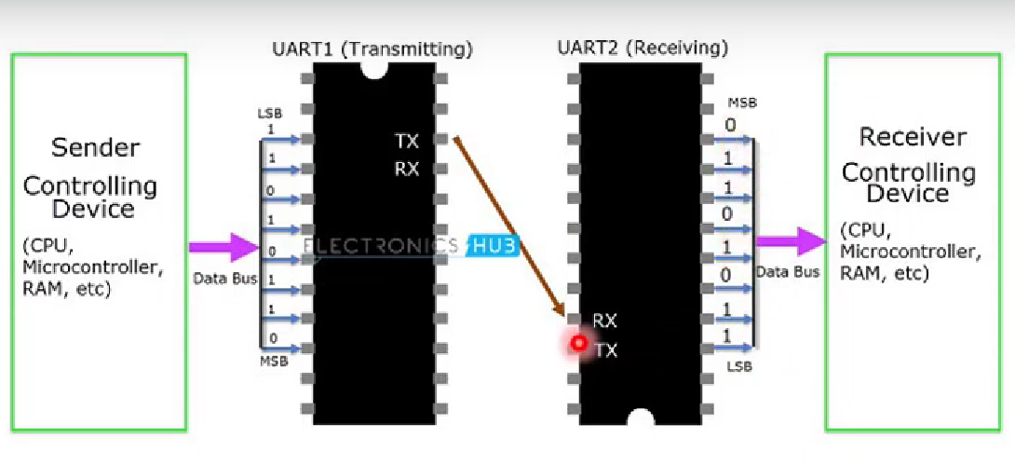
Nguyên lý hoạt động của UART:
UART sẽ truyền dữ liệu nhận được từ một bus dữ liệu (Data Bus). Dữ liệu được chuyển từ bus dữ liệu đến UART truyền ở dạng song song.
Chân Tx (truyền) của một chip kết nối trực tiếp với chân Rx (nhận) của chip kia và ngược lại.
Khi gửi trên chân Tx, UART đầu tiên sẽ dịch thông tin song song này thành nối tiếp và truyền đến thiết bị nhận.
UART thứ hai nhận dữ liệu này trên chân Rx của nó và biến đổi nó trở lại thành song song để giao tiếp với thiết bị điều khiển của nó.

Slide 14
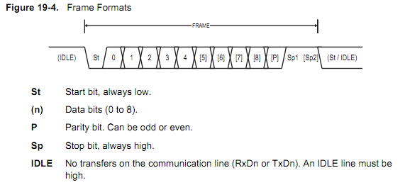
Các thông số cơ bản và khung truyền dữ liệu trong giao tiếp UART:
Bit START: Để bắt đầu truyền dữ liệu, UART chuyển đường truyền từ mức “1” xuống mức “0” trong một chu kỳ clock.
Frame: Khung truyền quy định về mỗi lần truyền bao nhiêu.
Baud rate :Khoảng thời gian để 1 bit được truyền đi. Tốc độ Baudrate thường sử dụng là 9600,115200.
IDLE State: tín hiệu luôn ở mức 1 khi dữ liệu trống, không có frame nào được truyền đi.
Data: Dữ liệu để truyền đi có độ dài từ 5 bit đến 8 bit.
Bit parity: Bit kiểm tra chẵn lẽ. Gồm có 2 loại parity là parity chẵn và parity lẽ.
Bit stop: Ngược lại với bit start, bit Stop sẽ truyền mức “1”dùng để thông báo kết thúc quá trình truyền dữ liệu.

Slide 15
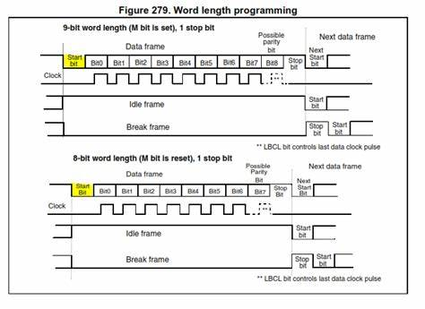
Idle frame: Đường truyền UART ở mức “1”, để xác nhận hiện tại đường truyền dữ liệu trống, không có frame nào đang được truyền đi.
Break frame: Đường truyền UART ở mức “0”, để xác nhận hiện tại trên đường truyền đang truyền dữ liệu, có frame đang được truyền đi.

Slide 16
2.2 Chức năng và ứng dụng của UART

Slide 17
Vai trò và chức năng của chuẩn UART
Chức năng chính của UART là truyền dữ liệu nối tiếp. Trong UART, giao tiếp giữa hai thiết bị thực hiện theo hai cách :
Giao tiếp dữ liệu nối tiếp.
Giao tiếp dữ liệu song song.
Hệ thống nhúng, vi điều khiển và máy tính hiện nay hầu hết sử dụng UART như một dạng giao thức giao tiếp phần cứng giữa thiết bị và thiết bị.

Slide 18
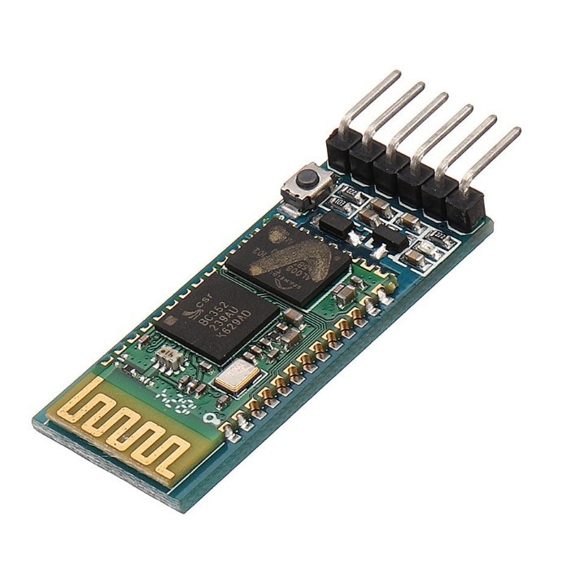
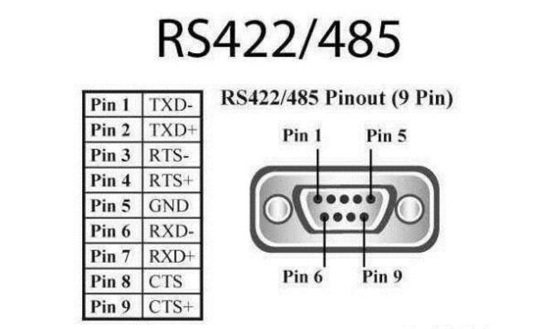
Ứng dụng của UART
UART thường được sử dụng trong các bộ vi điều khiển cho các yêu cầu chính xác và chúng cũng có sẵn trong các thiết bị liên lạc khác nhau như giao tiếp không dây, thiết bị GPS, mô-đun Bluetooth và nhiều ứng dụng khác.
Các tiêu chuẩn truyền thông như RS422 & TIA được sử dụng trong UART ngoại trừ RS232.

Slide 19
Ưu điểm UART
Chỉ sử dụng hai dây để truyền dữ liệu
Không cần tín hiệu clock
Có một bit chẵn lẻ để cho phép kiểm tra lỗi
Cấu trúc của gói dữ liệu có thể được thay đổi miễn là cả hai bên được thiết lập cho nó •
Phương pháp truyền đơn giản, giá thành thấp

Slide 20
Nhược điểm UART
Kích thước của khung dữ liệu được giới hạn tối đa là 9 bit
•
Không phù hợp với các hệ thống đòi hỏi nhiều thiết bị chủ và tớ
Tốc độ truyền của mỗi UART nằm trong khoảng 10%

Slide 21
Thiết kế sơ đồ khối
3

Slide 22
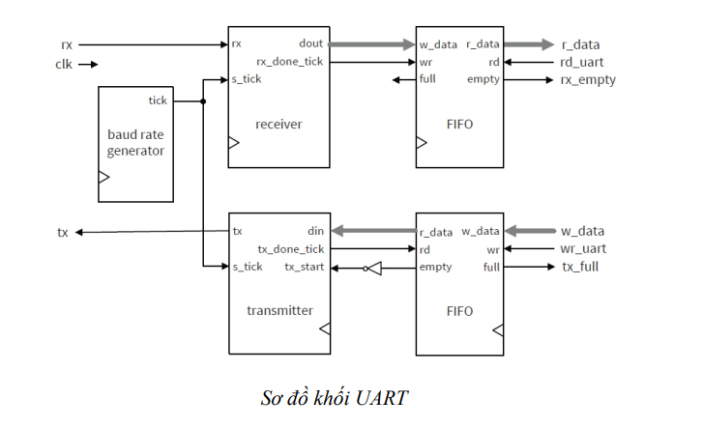

Slide 23
Khối tạo tốc độ baud (Baud Rate Generator):
Khối Baudrate có chức năng gửi tín hiệu lấy mẫu đối với khối thu RX và tín hiệu gửi bit đối với khối TX.
Lấy ví dụ đối với tốc độ baud là 19.200, tốc độ lấy mẫu phải là 307.200 (tức là 19.200*16). Với tốc độ xung Clock hệ thống là 10 MHz, bộ tạo tốc độ baud cần một bộ đếm MOD-32 (10MHz/307.200).
Bộ đếm có chức năng đếm từ 0 đến 31 và reset về 0. Khối Baudrate sẽ set tín hiệu lấy mẫu = 1 khi bộ đếm đếm đến 31 và set tín hiệu = 0 trong các trường hợp còn lại.

Slide 24
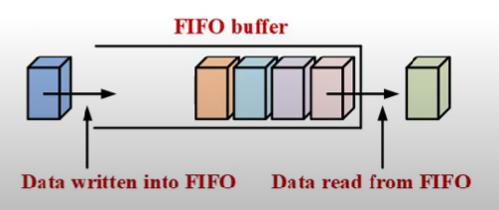
Bộ đệm FIFO (First in First out):
Bộ đệm FIFO Trong tính toán và trong lý thuyết hệ thống, là một phương pháp để tổ chức thao tác cấu trúc dữ liệu. Trong đó mục nhập cũ nhất (đầu tiên) hoặc 'đầu' của hàng xếp, được xử lý đầu tiên.
Bộ đệm FIFO thường được sử dụng trong các mạch điện tử để đệm và điều khiển luồng giữa phần cứng và phần mềm. Ở dạng phần cứng, FIFO chủ yếu bao gồm một tập hợp các con trỏ đọc và ghi, logic lưu trữ và điều khiển.
Bộ nhớ có thể là bộ nhớ truy cập ngẫu nhiên tĩnh (SRAM), flip-flops, chốt, ....

Slide 25
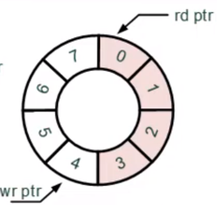
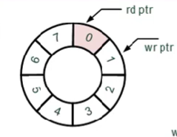
Ở đây, ta dùng bộ FIFO vòng, được thực hiện dựa trên một mảng, kèm theo đó là 2 con trỏ pWrite và pRead.
Mỗi khi nhận lệnh ghi, con trỏ pWrite sẽ ghi data vào bộ đệm, sau đó sẽ tăng lên 1 đơn vị.
Mỗi khi nhận lệnh đọc, con trỏ pRead sẽ tăng lên một. Sau đó đọc giá trị từ bộ đệm ra.
Khi 1 con trỏ tới được cuối mảng, nó sẽ cuộn lại vị trí đầu tiên.

Slide 26
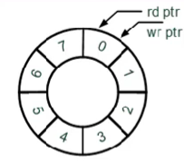
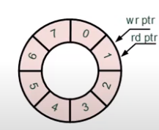
Bộ đệm này gồm 2 cờ: empty và full.
Cờ empty: là trạng thái con trỏ đọc trùng với con trỏ ghi khi cả 2 con trỏ cùng một vòng. Dữ liệu chưa được ghi vào đã có tín hiệu đọc ra, xem như dữ liệu cũng bị mất.
Cờ full: là trạng thái khi con trỏ ghi đã thực hiện ghi dữ liệu được một vòng tròn và gặp con trỏ đọc tại vòng tròn thứ 2. Khi đó ta sẽ không được phép ghi dữ liệu vào nữa.

Slide 27
Thiết kế khối phát

Slide 28
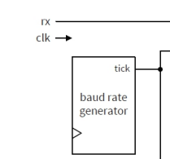
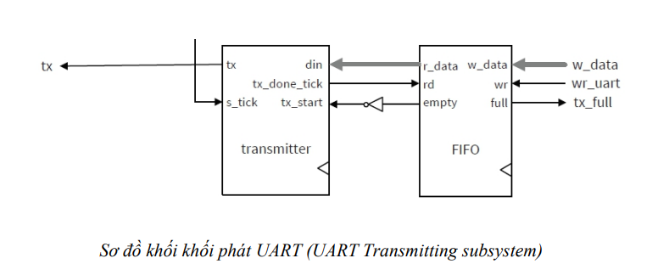
Khối phát UART:khối bao gồm 3 thành phần chính:
Mạch giao diện (Interface circuit): mạch cung cấp bộ nhớ đệm và kiểm soát trạng thái để cho điều khiển truy xuất và xử lí dữ liệu.
Bộ phát (UART- Transmitter): mạch đóng gói và phát dữ liệu.
Bộ tạo tốc độ truyền (Baud rate generator): mạch tạo ra các tín hiệu enable lấy mẫu với tần số dựa vào tần số baud truyền.

Slide 29
Giải thích hoạt động
A. Bộ phát
Ngõ ra bộ nhận bao gồm dữ liệu ra nối tiếp tx và tín hiệu tx_done_tick thông báo kết thúc truyền 1 frame.
Là khối nhận dữ liệu song song từ hệ thống thông qua bộ đệm FIFO, sau đó chuyển dữ liệu từ song song thành nối tiếp, thêm các bit parity kiểm tra lỗi, đóng gói truyền thành một frame hoàn chỉnh và truyền nối tiếp trên đường dây.
Các đầu vào của bộ phát gồm tín hiệu xung clock, tín hiệu s_tick, các tín hiệu enable và thông báo trạng thái trống bộ đệm FIFO và đường tín hiệu truyền đi.

Slide 30
Tín hiệu s_tick được lấy từ Baud rate generator với tốc độ bằng tốc độ baud để điều khiển tốc độ truyền dữ liệu.
Ban đầu khi FIFO trống cờ Enable sẽ tắt và chờ đến khi bộ đệm FIFO nhận được dữ liệu được gửi từ máy tính.
Sau khi bộ đệm không còn trống, cờ Enable bật lên 1.
Nếu tín hiệu Start cho phép mạch hoạt động là 1 thì mạch sẽ vào trạng thái start và thanh ghi dữ liệu nạp dữ liệu từ bộ đệm FIFO vào, đồng thời tạo tín hiệu 0 tương đương bit start báo hiệu đầu frame truyền, tx_done_tick thông báo kết thúc truyền xong 1 frame được gắn 0.

Slide 31
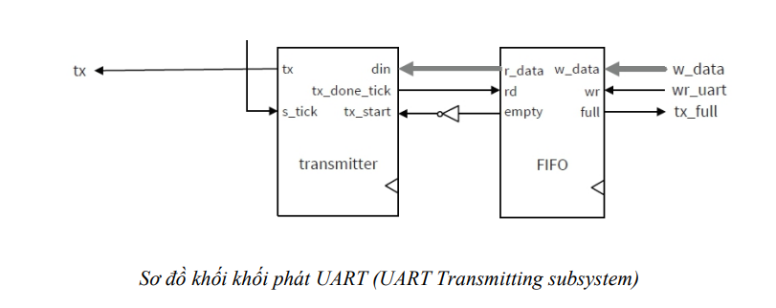
B. Mạch giao diện :
Gồm bộ điều khiển Controller và 1 bộ đếm FIFO
Tín hiệu đầu ra của bộ bao gồm tín hiệu enable là ngõ vào cho phép, ngõ này được nối với khối Controller.
Tín hiệu đầu vào là xung clock, tín hiệu tx_done_tick từ khối phát thông báo khi kết thúc việc truyền 1 frame và cờ empty từ FIFO thông báo tình trạng trống bộ đệm.
khối Controller sẽ kiểm tra tình trạng dữ liệu của FIFO dựa vào đó để cấp tín hiệu enable cho khối phát hoạt động.

Slide 32
Khi FIFO trống thì tín hiệu enable sẽ là 0 không cho phép khối phát hoạt động và ngược lại. Tín hiệu start str sẽ luôn ở 0 trong suốt quá trình khối phát đang phát dữ liệu hoặc FIFO trống
Sau mỗi kết thúc truyền 1 frame, khối phát tạo tín hiệu fsh tác động làm str và rd đồng thời bật lên 1, phát tín hiệu yêu cầu đọc dữ liệu đang chờ từ FIFO vào thanh ghi của bộ phát và tiến hành chu kỳ phát dữ liệu.
Khi bộ đệm FIFO từ trống chuyển sang có dữ liệu, tín hiệu str lên 1 và thông báo bộ phát bắt đầu nhận, chuyển đổi tín hiệu và truyền.
Các hoạt động trên tiếp tục diễn ra lặp lại và phối hợp với bộ phát hoàn chỉnh

Slide 33
Lưu đồ giải thuật khối phát

Slide 34
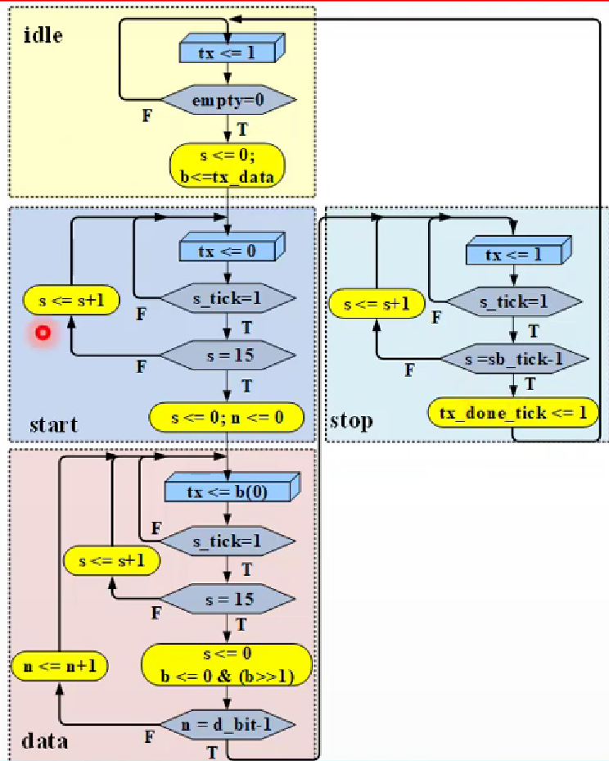

Slide 35
Thiết kế khối nhận

Slide 36
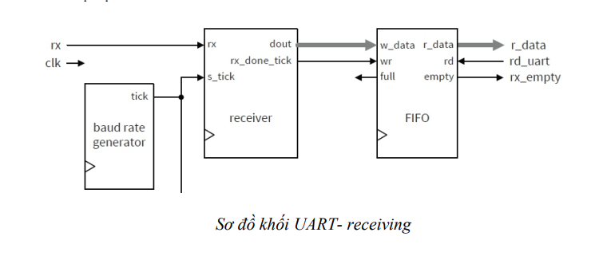
Khối nhận UART :gồm 3 thành phần chính
Mạch giao diện (Interface circuit): mạch cung cấp bộ nhớ đệm và kiểm soát trạng thái để cho điều khiển truy xuất và xử lí dữ liệu.
Bộ nhận (UART reveiver): mạch lấy dữ liệu thông qua quá trình lấy mẫu.
Bộ tạo tốc độ truyền :mạch tạo ra các tín hiệu enable lấy mẫu với tần số dựa vào tần số baud truyền.

Slide 37
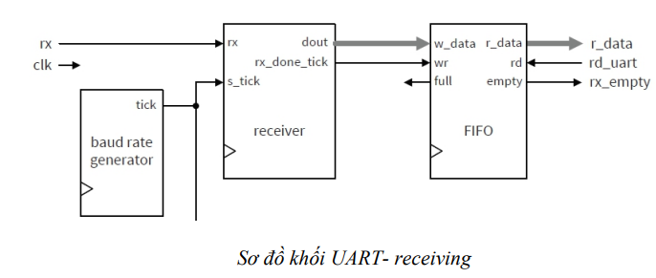
A. Bộ Nhận
Các đầu vào của bộ nhận gồm tín hiệu xung clock, reset, tín hiệu s_tick, và đường tín hiệu truyền rx.
Ngõ ra bộ nhận bao gồm dữ liệu ra song song và tín hiệu rx_done_tick.
Tín hiệu s_tick là tín hiệu enable lấy mẫu từ ngõ ra bộ tao tốc độ truyền (Baud rate generator) với tần số tín hiệu phát bằng 16 lần tốc độ baud.
Mạch hoạt động ở 4 trạng thái : Idle, Start, Data và Stop.

Slide 38
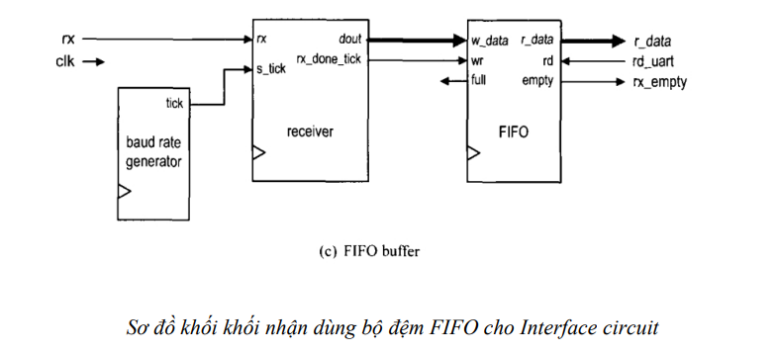
B.Mạch Giao diện
Mạch có 2 chức năng gồm tín hiệu thông báo có dữ liệu mới để tránh việc truy xuất dữ liệu bị trùng lập và cung cấp bộ nhớ đệm.
Dùng bộ đệm FIFO sẽ cho có thể điều chỉnh dung lượng cho bộ đệm tùy nhu cầu hệ thống và khi dùng với bộ đệm FIFO lỗi tràn dữ liệu chỉ xảy ra khi có một dữ liệu mới đến đồng thời với bộ đệm đang đầy.

Slide 39
Lưu đồ giải thuật khối nhận

Slide 40
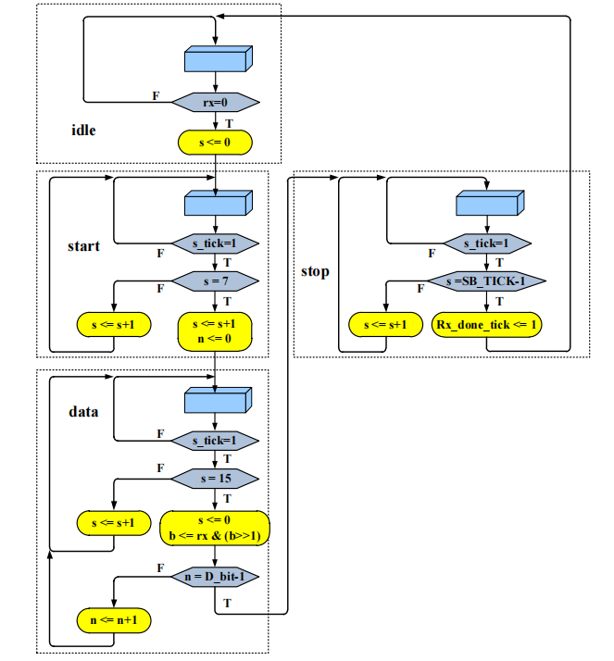

Slide 41
Đánh giá qua testbench
4

Slide 42
Kết quả mô phỏng

Slide 43
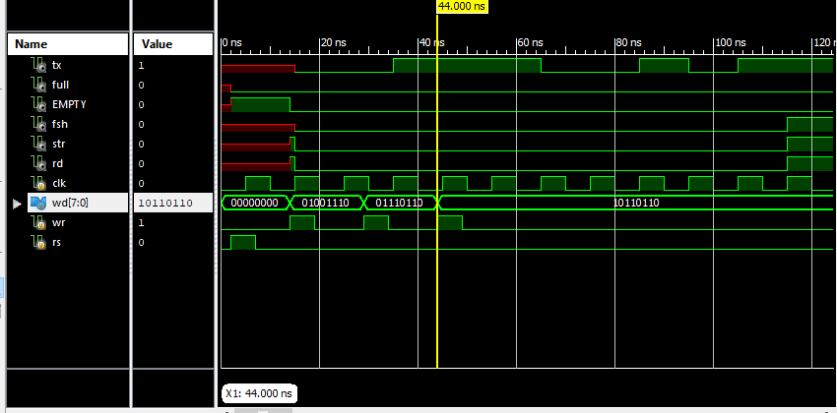
1.Khối phát

Slide 44
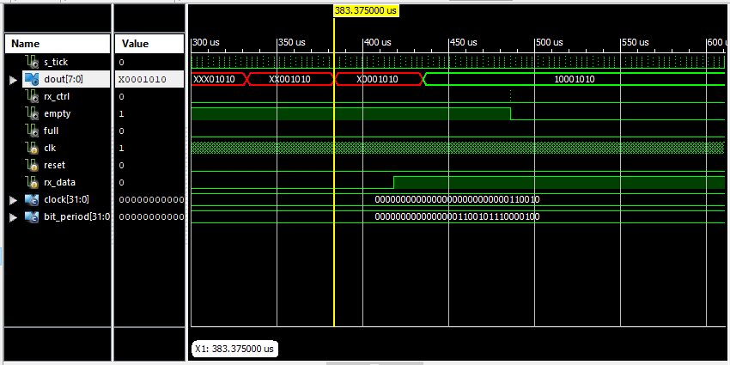
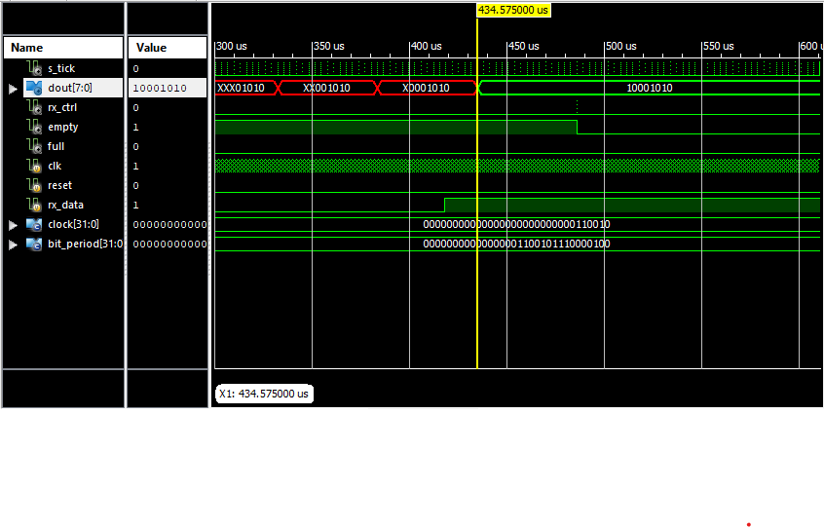
2.Khối nhận

Slide 45
Kết Luận và hướng phát triển
5

Slide 46
Kết luận

Slide 47
Sau khi nhóm đã chọn đề tài UART và qua một thời gian tìm hiểu, nghiên cứu thì nhóm đã có những kết luận như sau:
Đề tài này đã trình bày rõ về định nghĩa, chức năng, sơ đồ giao tiếp, các thông số cơ bản, khung truyền dữ liệu, sơ đồ khối và chức năng từng khối của UART.
Nhóm đã đưa các ví dụ thiết kế UART dựa trên chức năng từng khối theo thứ tự là bộ đệm FIFO, khối phát dữ liệu, khối nhận dữ liệu bằng ngôn ngữ Verilog dựa trên phần mềm xilinx.
Từ chức năng UART thì chúng ta có thể biết được ứng dụng thực tiễn của nó trong đời sống.

Slide 48
Hướng phát triển

Slide 49
Tuy thiết kế đã đáp ứng được yêu cầu ban đầu đặt ra nhưng để tối ưu hơn ta có thể thiết kế lõi UART có thêm 1 số tính năng:
Cấu hình tốc độ Baud và Data truyền trên cùng 1 thanh ghi.
Thiết kế thanh ghi dịch để có thể truyền thêm bit Parity kiểm tra chẵn lẻ.
Thiết kế thêm 1 số tín hiệu báo việc truyền/nhận đang diễn ra.
Thiết kế thêm một số chuẩn giao tiếp giữa UART với MCU và các thiết bị ngoại vi khác.

Slide 50
Thanks for watching
!

